Slide 1
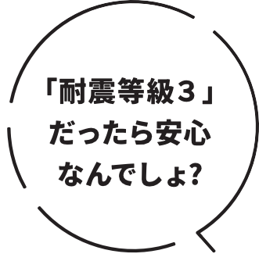
















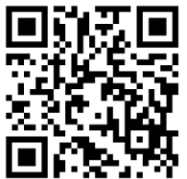
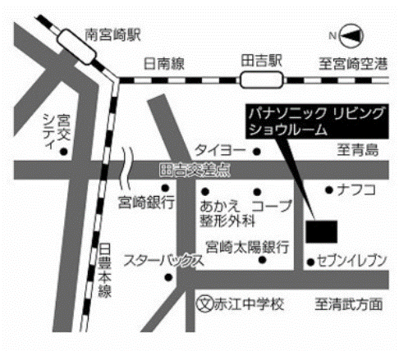
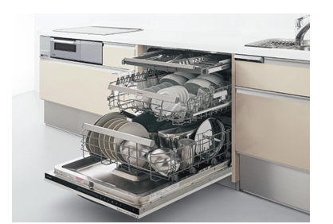


パナソニック ハウジングソリューションズ株式会社
ご家族の命と財産、その後の暮らしを守る
開催
日時
2025年 3月 30日（日）
・10時～ ・14時～（各回60分）
「耐震セミナー」
昨今、地震大国日本では、巨大地震 が増加しており、更に 繰り返し で地震が発生しています。
一度目の地震に耐えても二度目、三度目の地震が来たら耐えられるかどうか、不安に思われませんか？
どの会社も『地震に強い』と謳っており、その違いが分からない…という方へ。
たった６０分の当セミナーに参加すれば、 会社選びの基準が明確に なります。
申込
右のＱＲコードより
お申し込みください
https://forms.office.com/r/fG84hFJ3UF
パナソニック ショウルーム 宮崎
〒880-0925 宮崎県宮崎市
大字本郷北方字草葉2099-2
会場
------ご成約特典------
キッチン
フロントオープン食洗
ご成約キャンペーン
Aコース：フロントオープン食洗機搭載
→下記水栓より１つ無償搭載
Bコース：フロントオープン食洗機＋ワイドコンロ搭載
→下記水栓より1つ無償搭載 ※設備はLクラスのみ対象
Aコース
対象水栓
期間：2025年2月21日（金）～12月26日（金）
※納入2026年1月31日まで
＋
4/5（土）・6(日）綾町にて構造見学会開催 ＊要予約
資料請求・
お問い合せは
0985-65-5501
ホームページ
アドレス
https://house.hirashima-kenzai.com/

